Slide 1
Pertemuan ke 5
Latihan Program Input String dan Program Input Numerik

Slide 2
Program Inputan
Rumus : input
input, function ini berguna untuk menerima input dari user yang akan selalu dikonversi kedalam string. Misal Anda memberikan input berupa “Belajar Python”.

Slide 3
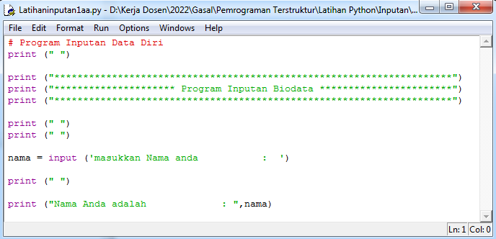

Slide 4
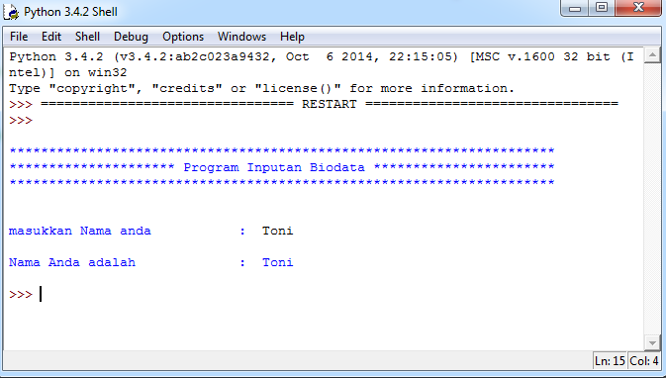

Slide 5
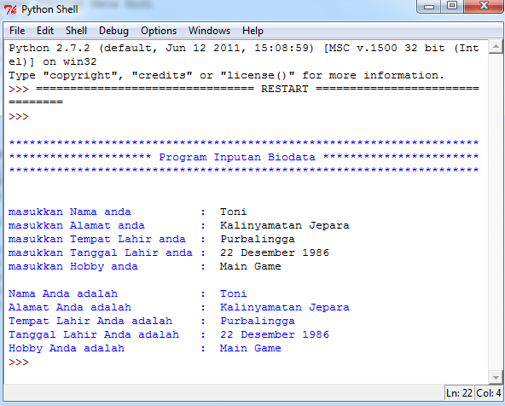
Latihan 2
Buatlah Program Seperti Tampilan Beriktu ini :

Slide 6
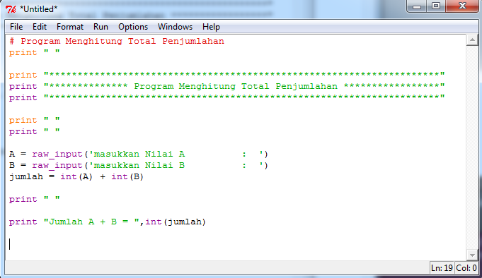
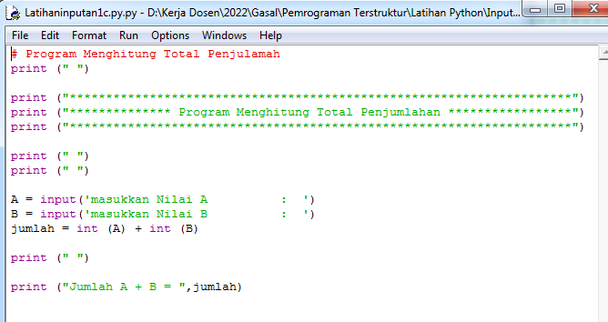
Contoh Inputan menggunakan numerik

Slide 7
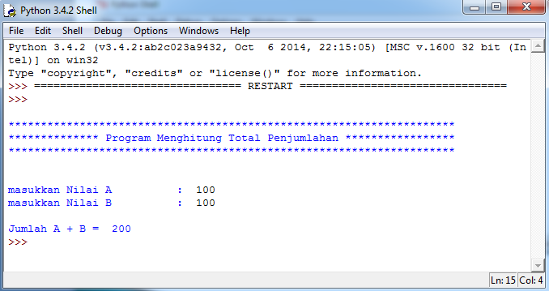

Slide 8
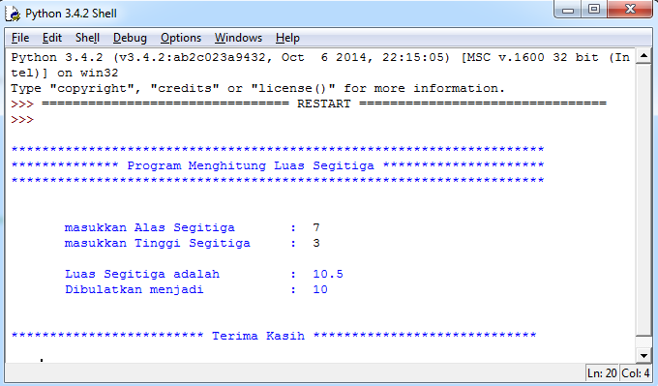
Latihan 3
Buatlah Program Seperti Tampilan Berikut ini :

Slide 9
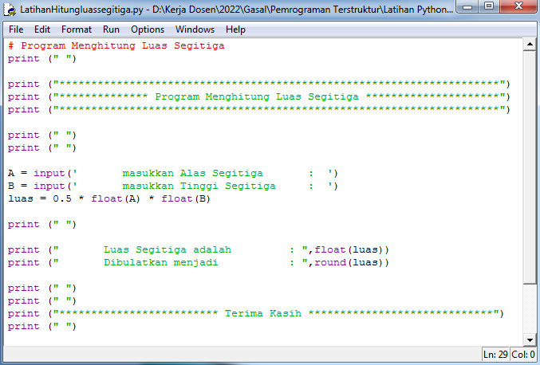

Slide 10
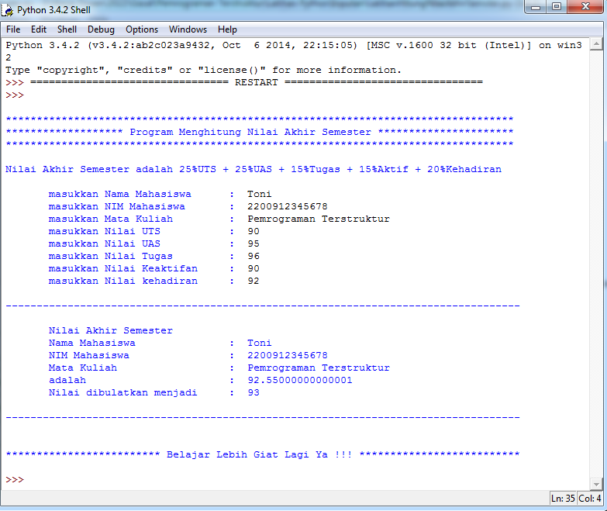
Latihan 4
Buatlah Program Seperti Tampilan Beriktu ini :

Slide 11
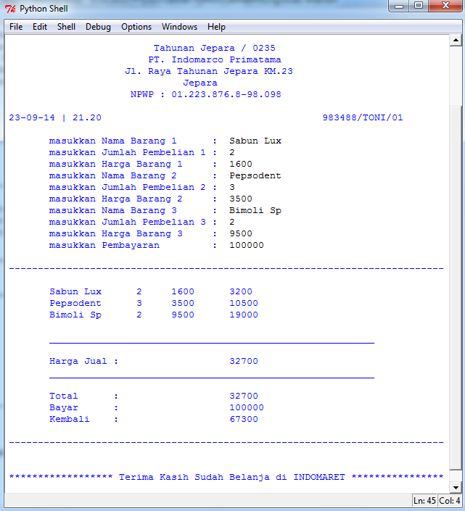
Latihan 5

Slide 12
SEKIAN TERIMA KASIH

